Slide 1
Средняя группа №10 МДОУ №227
Воспитатели:
Осминкина Н.Н.
Толкачёва О.В.

Slide 2
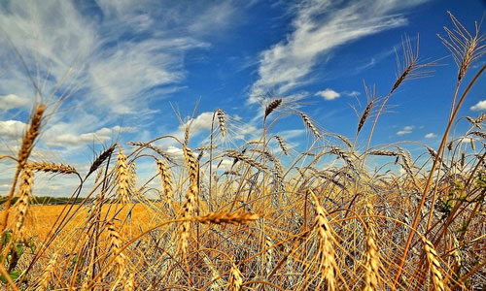
Пашут каждую весну,
Поднимают целину,
Сеют, жнут, ночей не спят,
С детства знай, как хлеб растят.
Хлеб ржаной, батоны, булки,
Не добудешь на прогулке.
Люди хлеб в полях лелеют,
Сил для хлеба не жалеют.
Тип проекта:
информационно-познавательный, творческий, краткосрочный (5 дней).
По числу участников:
групповой.
По характеру контактов:
дети, воспитатели, родители.

Slide 3
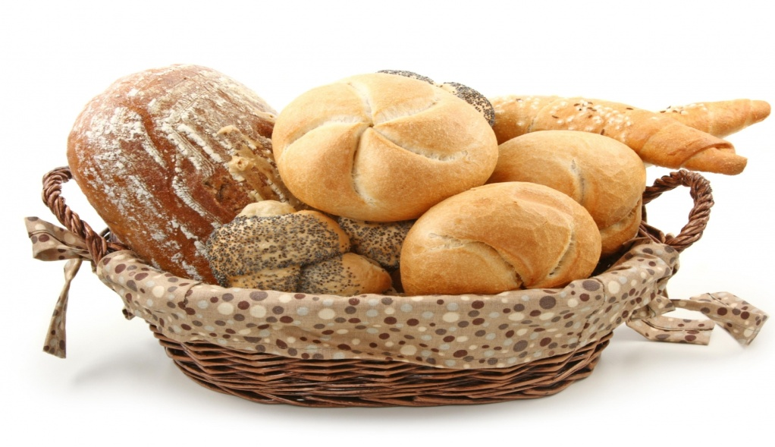
Актуальность:
Дети небрежно относятся к хлебу: оставляют недоеденные куски, нарочно крошат хлеб на стол. Они никогда не видели, как делают хлеб, поэтому не ценят труд, который вложен в кусок хлеба. Современные дети не знакомы с процессом производства хлеба, не знают, какой длинный путь проходит хлеб, прежде чем попасть на стол, не знают, как много людей разных профессий задействованы в этом трудоемком процессе.

Slide 4
Цель проекта:
Сформировать у детей представления о том, что хлеб – это ценный продукт, производство которого требует большого труда.
Задачи:
- Познакомить с процессом выращивания и изготовления хлеба;
- Формировать у детей представление о том, что хлеб – это итог большой работы многих профессий людей;
- Приобщать детей к художественно литературе: знакомить с рассказами, стихами, сказками, поговорками о хлебе;
- Расширять представление детей о многообразии хлебобулочных изделий;
- Вызвать интерес к лепке кондитерских и кулинарных изделий из соленого теста;
- Воспитывать бережное отношение к хлебу;

Slide 5
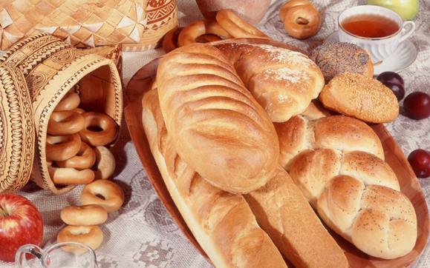
Ожидаемый результат:
1. У детей проявится ярко выраженный интерес к хлебобулочным изделиям;
2. Будут бережно относиться к хлебу;
3. Сформируется представление о процессе выращивания и производства хлеба, научатся делать выводы, устанавливать причинно-следственные связи;
4. Дети будут уверенно называть характерные признаки разных хлебобулочных изделий;

Slide 6
Первый день
- Просмотр фильма «Как получается хлеб»;
- Рассматривание книг, иллюстраций о хлебе;
- Чтение украинской народной сказки «Колосок»;
- Д/и «Четвертый лишний», «Откуда хлеб пришел», «Что из чего»;
- П/и «Посадили зернышко»;

Slide 7
Второй день
- Беседа о людях которые работают на хлебозаводе;
- Чтение пословиц и поговорок о хлебе;
- Д/и «Что сначала, что потом»;
- Пальчиковые игры «Хлеб», «Тесто»;
- Конструирование «Хлебозавод»;

Slide 8
Третий день
- Просмотр фильма «По секрету всему свету»;
- Лепка хлебобулочных изделий из соленого теста;
- Чтение рассказа М. Пришвина «Лисичкин хлеб»;
- Д/и «Кто больше назовет хлебобулочных изделий»;

Slide 9
Четвертый день
- Эксперимент «Перемалывание зерен в кофемолке»;
- Просмотр мультфильмов «Колосок», «Хлеб», «Крылатый, мохнатый да масляный»;
- Загадывание загадок про хлеб;
- Д/и «Разрезные картинки», «Кому что нужно для работы»;

Slide 10
Пятый день
- Рисование «Пшеничный колосок»;
- Инсценировка сказки «Колобок»;
- Чтение сказки Г.Х. Андерсена «О девочке, которая наступила на хлеб»;
- Д/и «Назови профессию»;

Slide 11
Приложения
1. Дидактические игры.

Slide 12
2. Подвижные игры.
Подвижная игра «Найди и промолчи»
Цель: учить ориентироваться в зале. Воспитывать выдержку, смекалку.
Описание игры: Детям воспитатель показывает предмет (колосок), и после того как они закрыли глаза, он прячет его. Потом предлагает поискать, но только не брать, а сказать на ушко, где он спрятан. Кто нашёл первый тот и ведущий в следующей игре.
Подвижная игра «Покажи колосок»
Цель: развивать внимание, умение быстро реагировать на сигнал ведущего.
Описание игры: Играющие делятся на две группы и выстраиваются в шеренгу друг против друга, держа руки за спиной. В центре между шеренгами стоит один игрок. В каждой команде выбирают ведущего, которому дают колосок. Ведущий позади своей команды незаметно вкладывает колосок в руку одному из детей. После этого игрок в центре даёт команду: «Покажи колосок!» Дети с колосками должны выбежать и отдать свой колосок ведущему. побеждает тот, кто быстрее отдаст колосок.

Slide 13
3. Пословицы и поговорки.
Хлеб вскормит, вода вспоит.
Блюди хлеб на обед, а слово на ответ.
Покуда есть хлеб да вода, все не беда.
Чья земля, того и хлеб.
Хлеб всему голова.
Большому куску рот радуется.
Был бы хлеб, а у хлеба люди будут.
Калач приестся, а хлеб — никогда.
Без денег проживу, а без хлеба не проживу.
Хлеб да вода — здоровая еда.

Slide 14
4. Загадки и пальчиковая гимнастика.
Есть такие слова:
"Он всему голова«
Хрустящей корочкой одет
Мягкий черный, белый (Хлеб)
Мнут и катают,
В печи закаляют,
А потом за столом
Нарезают ножом. (Хлеб)
Муку в тесто замесили, (Сжимают и разжимают кулачки)
А из теста мы слепили: (Прихлопывают ладошками, «лепят»)
Пирожки и плюшки, (Поочерёдно разгибают пальчики обеих рук,
начиная с мизинца)
Сдобные ватрушки,
Булочки и калачи –
Всё мы испечём в печи. (Обе ладошки разворачивают вверх)
Очень вкусно! (Гладят живот)

Slide 15
5. Стихотворения.
Вам и расскажут, и в книгах прочтёте:
Хлеб наш насущный всегда был в почёте.
Низкий поклон мастерам урожаев,
Тем, кто зерно в закромах умножает,
И хлебопекам-умельцам искусным,
Всем, кто нас радует хлебушком вкусным.
(Гришин А.)
В каждом зёрнышке пшеницы Летом и зимой, Сила солнышка хранится И земли родной. И расти под небом светлым, Строен и высок, Словно Родина бессмертный, Хлебный колосок. (Орлов В.)

Slide 16
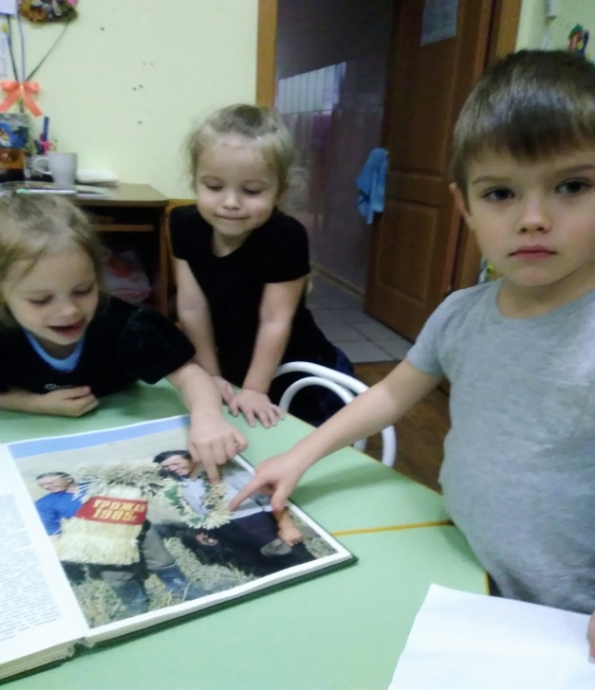
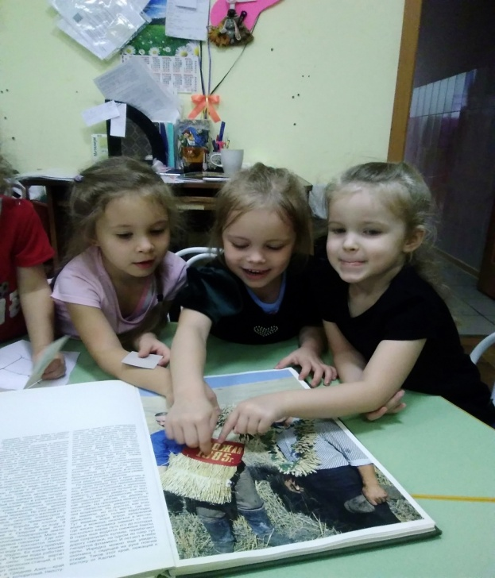
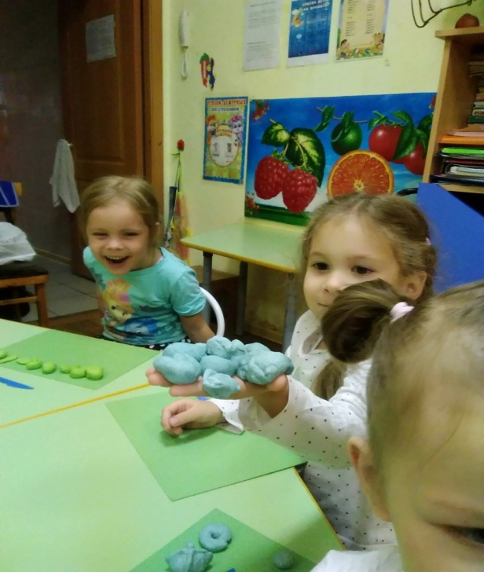
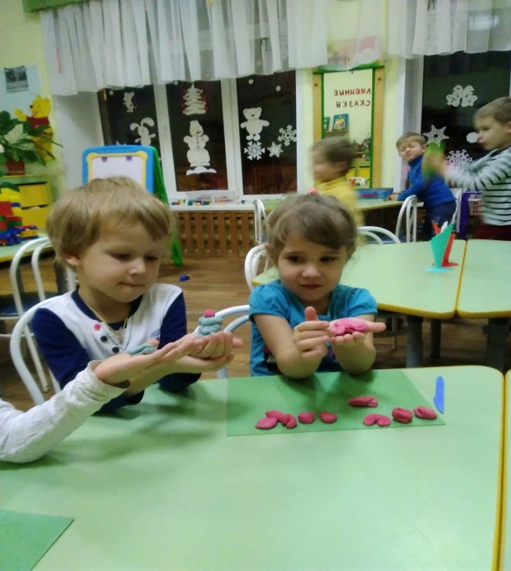
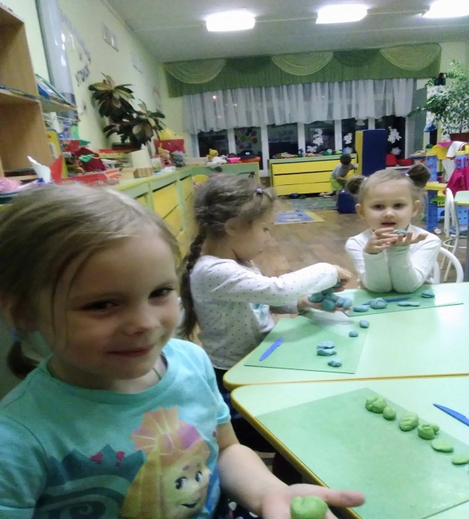
6. «Мы - пекари»

Slide 17
